Slide 1
Sémi összehasonlító nyelvészet
BMA-HEBD-303
Biró Tamás
2014. szeptember 17.

Slide 2
A máltai nyelv
Egy néhány perces máltai nyelvű videó meghallgatása után az első, legőszintébb benyomásom: mintha ittas állapotban lévő arabok próbálnának olaszul beszélni. Ami a nyelv írásképét illeti, ha a teljes ismeretlenből felbukkant volna előttem egy máltai szöveg, első ránézésre valószínűleg - a meggondolatlanság hevében - rávágtam volna, hogy török (talán a mássalhangzók fölötti ékezetekből kiindulva). Második ránézésre, néhány furcsa alakú, latin eredetűnek látszó kifejezés fölfedezése után talán a román lett volna a következő gondolatom, de ez a feltételezés sem tartott volna tovább néhány másodpercnél. Az olasz, illetve az arabos(nak vélt) kifejezések észrevétele után pedig aztán teljes a zűrzavar.
Az írott szövegben egyértelműen fölfedezhetők a számomra ismert sémi nyelvekhez (héber, arámi) hasonló elemek, például kötőjellel elválasztott határozott névelő és egyéb, vélhetően egyaránt ragozott és ragozatlan prepozíciók. Emellett persze egy-két konkrét kifejezés is érthető, pl. a ’minn’ vagy a ’bejn’ prepozíciók (aztán ki tudja, az egyezés akár a véletlen műve is lehet, de rokon nyelvek esetében nem ezt feltételezném). És nem utolsó sorban rengeteg kifejezés érthető a különböző latin nyelvekből kiindulva. […]

Slide 3
A máltai nyelv
Az első, ami feltűnik, hogy az arabhoz hasonló a határozott névelő, progresszíven hasonul a koronálisokhoz ("napbetűk"), az magánhangzója pedig csak epentetikus kötőhangzó. A névmások, prepozíciók is érthetőek az arab alapján.
Az olasz hatását elég erősen érzem az átvett szavakban (rispett, karatterizzata) - valószínűleg a karakteres olasz fonotaktika miatt, de általában sok a latin eredetű szó.
- Hiányoznak a torokhangzók, de van külön /ts/ és /dz/ fonéma.
- Valószínűleg SVO nyelv, a prefix igeragozás is gyanús.

Slide 4
A sémi nyelvcsalád és kontextusa

Slide 5
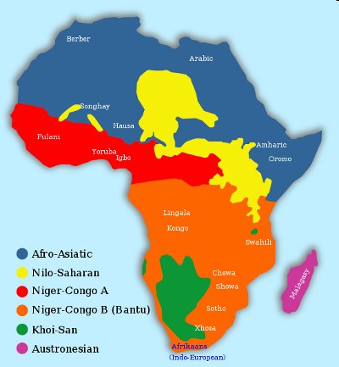
Az afroázsiai nyelvcsalád, a.k.a. Afroasiatic language phylum
Source: http://alma.matrix.msu.edu/african_languages
5

Slide 6
Az afroázsiai nyelvcsalád, a.k.a. Afroasiatic language phylum
Sémi nyelvcsalád
Az egyiptomi nyelv: óegyiptomi => kopt
Berbero-líbiai nyelvek (Észak-Afrika: Atlasz, Szahara)
Kúsita nyelvek (Kelet-Afrika: Etiópia, stb.)
Csádi nyelvek (Nyugat-Afrika: pl., Hausza.)
Omói/omotikus nyelvek (DNy-Etiópia)
1950: Joseph Greenberg. Since: many different subgroups proposed.
Common ancestors: when, where, how did they live?
6

Slide 7
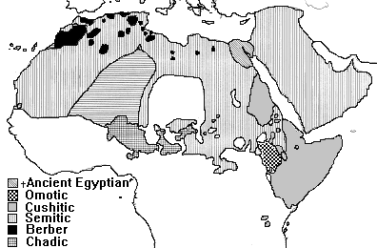
Az afroázsiai nyelvcsalád, a.k.a. Afroasiatic language phylum
Source: http://linguistics.byu.edu/classes/ling450ch/images/aamap.gif,
Adapted from Bomhard 1984:181.
7

Slide 8
A sémi nyelvek – „gestalt megközelítés”
A. L. Schlözer 1781.
„Ránézésre” (v.ö. Bennett, p. 20)
Első közelítésben öt-hét nagy csoport:
  Akkád
  Arámi (szír, modern, stb. is)
  Kánaáni (héber, föníciai…)
  Arab (északarab, tulajdonképpeni arab; nabateus, preklasszikus, közép, modern, judeo…)
  Ókori (feliratos, epigrafikus) délarábiai. Modern délarábiai. Etiópiai sémi (geez, amhara, tigré, tigrinya…)
Definiálható-e mitől sémi egy sémi nyelv?
8

Slide 9
A sémi nyelvek: alcsoportok?
Legelső megközelítés:
Keleti sémi: akkád (és eblai)
Nyugati sémi:
Északnyugati sémi:
ugariti, arámi, kánaáni
Arab (Centrális sémi = arab + Ény-sémi?
vagy a déliekhez tartozik? Vagy külön ág?)
Déli sémi:
Modern délarab, epigrafikus délarab,
etiópiai sémi nyelvek (geez; amhara, tigré, tigrinya…)
9

Slide 10
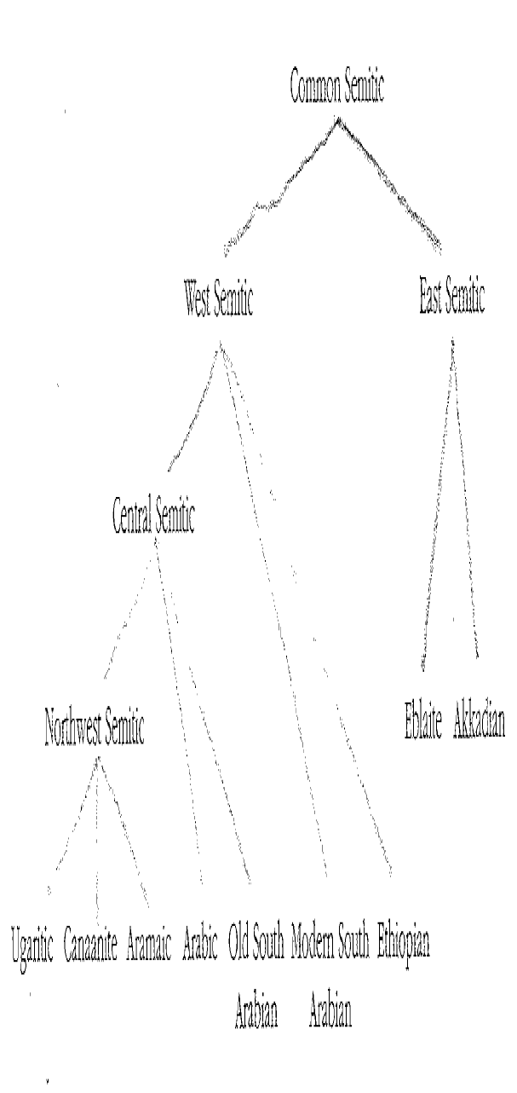
Nyelvcsalád és családfa (kb. standard verzió)
John Huehnergard: ‘Introduction’. In: John Kaltner and Steven L. McKenzie (eds.): Beyond Babel: A Handbook for BH and Related Languages. SBL 2002. Pp. 1-18.

Slide 11
Nyelvcsalád és családfa
(kevésbé standard verzió)
Robert Hetzron: Two principles of genetic reconstruction. Lingua 38.2 (1976): 89-108.

Slide 12
Néhány izoglossza (Hetzron nyomán)
 | Akkád (stativ) | Klasszikus arab | (Tiberiasi) Héber | Arámi (bibliai) | Geez
Szuffix konjugáció
Sg. 1c. | -āku | -tu | -tī | -et | -kū
Sg. 2m. | -āta | -ta | -tā | -t(ā) | -ka
Sg. 2f. | -āti | -ti | -t | -tī | -kī
Sg. 3m. | Ø | -a | Ø | Ø | -a
Sg. 3f. | -at | -at | -ā | -at | -at
Prefix konjugáció
Pl. 2f | t – ā | ta – na | ti – nā | t – ān | tə – ā
Pl. 3f | i – ā | ya – na | ti – nā | y – ān | yə – ā
(Hetzron 1976: „principle of archaic heterogeneity”, „principle of shared morpholexical innovation”

Slide 13
Házi feladat

Slide 14
Következő órára: olvasandó + házi feladat
Olvasandó: Bennett 23-33, K-McK 139-156, 157-160 (sic!).
  Készítsenek listát az elírásokról, nyomdahibákról.
2. Készítsünk családfát!
Néhány fiktív nyelv néhány tulajdonsága a következő táblázatban:
http://www.birot.hu/courses/2014-semi/hf2.pdf (valamint a következő dián)
Készítse el ezeknek a nyelveknek a családfáját.
Több megoldás lehetséges. Érveljen a megoldása mellett.
Emailben: biro.tamas@btk.elte.hu.
Határidő: kedd dél (12:00).

Slide 15
Nyelv | Nemek száma | Főnév-ragozás | Névelő elöl/hátul | Dualis | Igei személyragozás | Van létige | eredeti *k > | eredeti * p > | eredeti * t > | Umlaut
A | 3 | + | ‒ | + | + |  | k | p | t | +
B | 3 | + | H | + | + | ‒ | k | p | t | +
C | 3 | + | H | ‒ | + | ‒ | k | p | t | +
D | 3 | + | H | ‒ | + | ‒ | k | p | t | +
E | 3 | ‒ | H | ‒ | ‒ | ‒ | k | p | t | +
F | 2-3 | ‒ | H | ‒ | ‒ | ‒ | k | p | t | +
G | 2 | ‒ | H | ‒ | ‒ | ‒ | k | p | t | +
H | 2 | ‒ | H | ‒ | ‒ (+) | ‒ | k | p | t | +
I | 0 | ‒ | E | ‒ | ‒ (+) | + | k | p | t | (+)
J | 2 | ‒ | E | ‒ | + | + | k | p | t | (+)
K | 2 | (+) | E | ‒ | + | + | k | p | t | ‒
L | 0 | ‒ | E | ‒ | ‒ | ‒ | k | p | t | ‒
M | 3 | + | E | ‒ | + | + | k | p | t | +
N | 3 | + | E | ‒ | + | + | k, ch | pf, f, ff | z, s, ts | +
O | 3 | + | E | ‒ | + | + | k, ch | f, ff | z, s, ts | +
() ritkán + van ‒ nincs E elöl H hátul

Slide 16
Viszlát jövő szerdán!

